Slide 1


Eric Würth - Max Simon - Sven Kugener

Slide 2

Content
What is TrueNAS
Key Features
Requirements
Storage
TrueNAS Enterprise & Connect
Demo

Slide 3
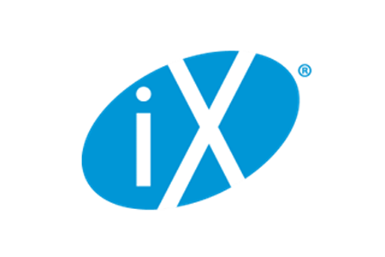
What is TrueNAS?
Open Source
TrueNAS Scale(Linux) & TrueNAS Core (FreeBSD)
Based on Linux/Debian
iXSystems in 2005

Slide 4
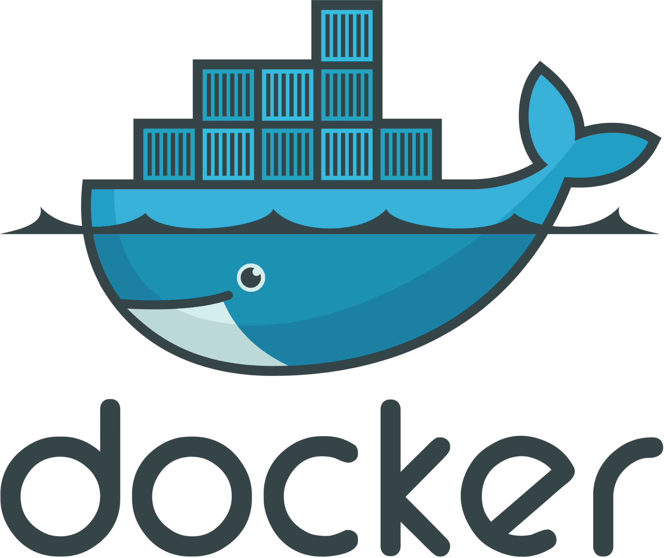
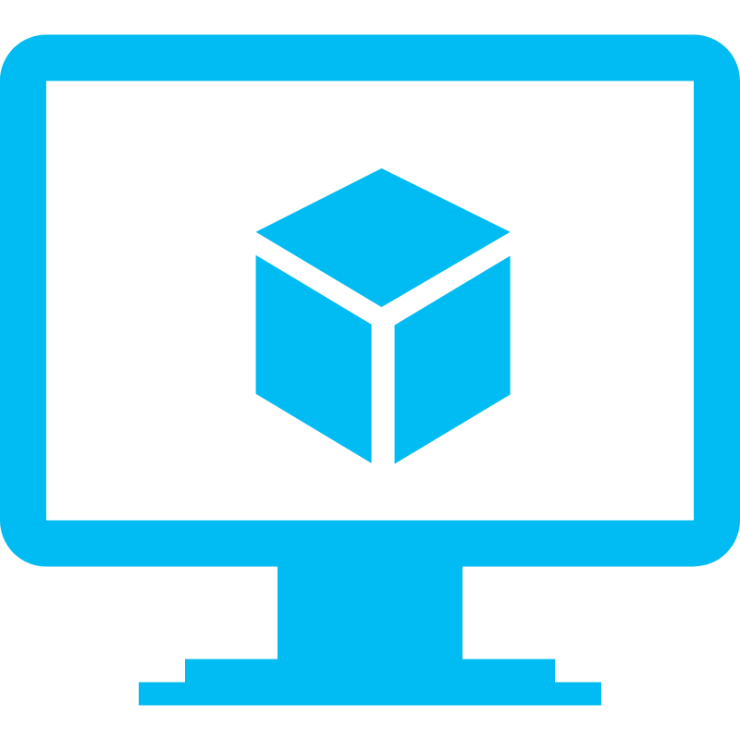
Key Features
Docker Apps → Plex, Nextcloud, Jellyfin
Virtualization → VM + Container
Cloud Sync → Google Drive, Amazon S3
File Sharing → SMB, NFS, ISCSI
Security → Encryption, 2FA, ACL-Control
Scalability → Support 1.255 Disks or 25PB
Notes:
Cloud Sync
TrueNAS hat eine eingebaute Cloud-Sync-Funktion. Damit kann man automatische Backups vom NAS in Cloud-Dienste erstellen oder umgekehrt.
File Sharing
SMB (Server Message Block) → Standart für Windows
NFS (Network File System) →standart fir LInux
iSCSI (Internet Small Computer Systems Interface)
Bei iSCSI bekommt der Client nicht Dateien, sondern einen rohen Datenblock, kein paralleles arbeiten möglich

Slide 5
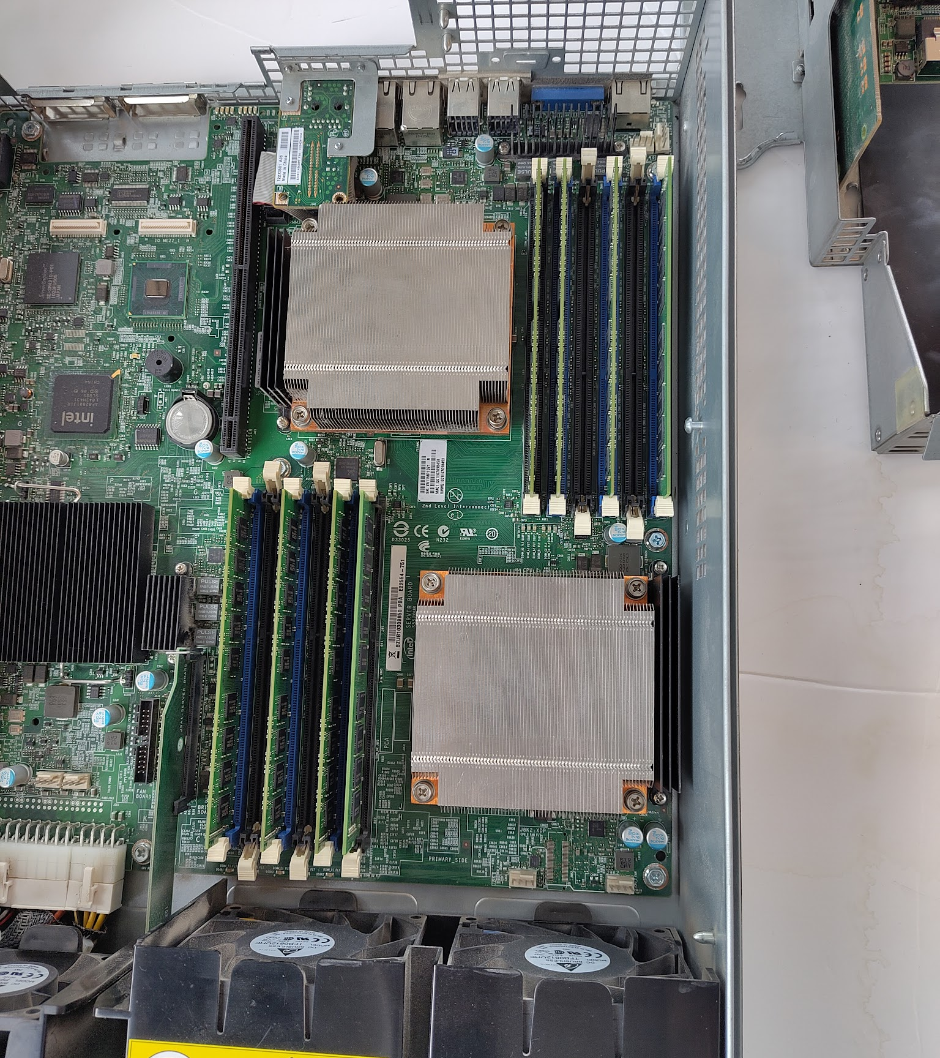
Requirements
8-16GB Ram
16GB SSD Boot drive
64-Bit x86-CPU
Notes:
Mindestens 8 GB für den Basisbetrieb mit bis zu acht Festplatten. Pro zusätzliche Festplatte über acht sollte man 1 GB hinzurechnen

Slide 6
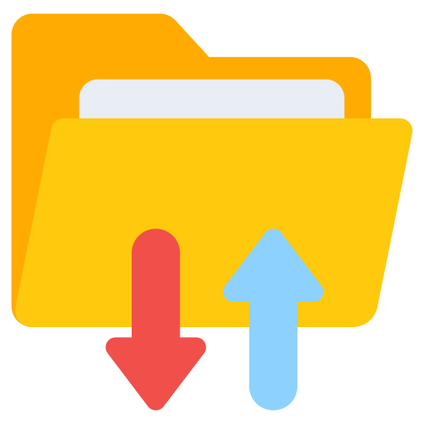
Storage - Folder Sharing
Uses SMB (server message block) to share folders over Network
Works on Windows, Linux and MacOS
TrueNAS has its own user system
Permissions are set using acl’s (access control list)
No client software needed

Slide 7
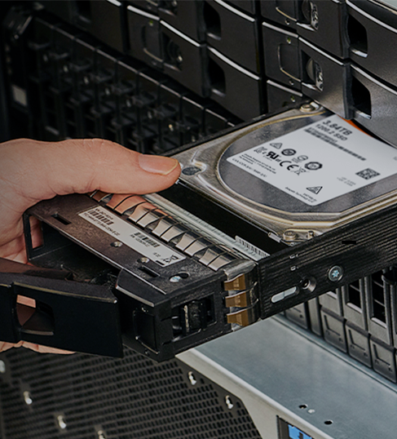
Storage - RAID
Software RAID
RAID Support: 0, 1, 5, 6
ZFS Filesystem

Slide 8
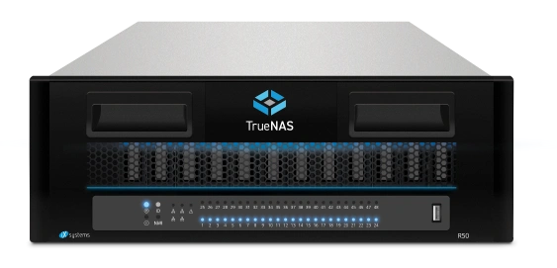
TrueNAS Enterprise & Connect Appliance
TrueNAS Connect
TrueNAS Enterprise
Centralized Monitoring
Replication Management
Proactive Alerts
High Availability
Ransomware Protection
24/7 Support
Notes:
TrueNAS Connect
Zentrales Monitoring — Alle deine TrueNAS-Systeme über ein einziges Web-Dashboard überwachen, mit Echtzeit-Daten und historischen Statistiken
Replikations-Management — Daten-Synchronisation zwischen mehreren Systemen zentral steuern und verwalten
Proaktive Alerts — Benachrichtigungen per E-Mail, SMS oder PagerDuty, bevor ein Problem zum Ausfall wird
TrueNAS Enterprise Appliance (Richtiger Server)
High Availability — Zwei Controller, ein gemeinsamer Storage, automatisches Failover in Sekunden — kein Datenverlust, keine Downtime
Ransomware-Schutz — Automatische Erkennung verdächtiger Muster und unveränderbare Snapshots, die niemand löschen kann
24/7 Enterprise Support — Rund-um-die-Uhr-Support mit Onsite-Service und globalem Ersatzteilnetzwerk

Slide 9

TrueNAS Enterprise & Connect Appliance
TrueNAS Connect
TrueNAS Enterprise
$6/month or $60/year
Mini - Series start 2.000$
  HomeOffice
  5-12 Drive Bays
R - Series start 5.000$
  Rack Server
  up to 3PB
M - Series start 20.000$
  Dual Controller
  up to 20PB
F - Series Price on request
  NVMe Only
Notes:
Mini Series (ab ~$2.000) — Kleine, leise Geräte für Homeoffice oder Außenstellen. 5 bis 12 Drive Bays. Kein HA.
R-Series (ab ~$5.000–10.000) — Rack-Server mit einem Controller. Bis zu 3 PB Kapazität. Kein HA, aber Enterprise-Support.
M-Series ($20.000+) — Das Flaggschiff. Dual Controller für HA, bis zu 20 PB, NVMe + HDD hybrid. Für Firmen, die nicht offline gehen dürfen.
F-Series (Preis auf Anfrage) — Reines NVMe All-Flash für maximale Performance. Für AI, 8K Video, Hochleistungsdatenbanken. Das teuerste Produkt.

Slide 10
Demo

Slide 11

Conclusion

Slide 12
Questions?

